Slide 1







App Inventor
旅行小背包(1)

Slide 2





目录
2.组件设计
1.案例展示
3. 实现指南针
4. 实现地图
5. 实现日记
6.课堂小练

Slide 3

PART 01
案例展示

Slide 4


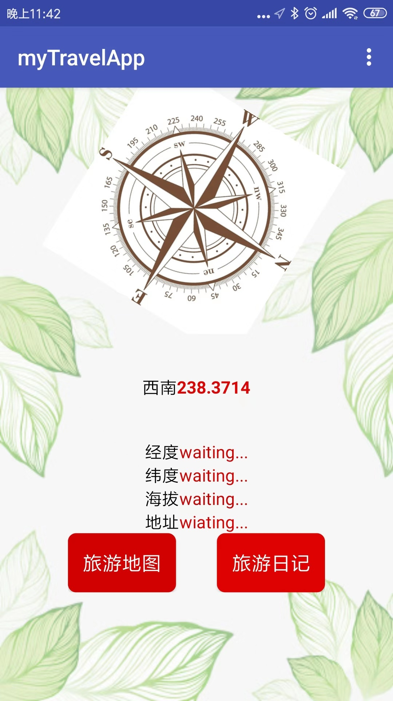
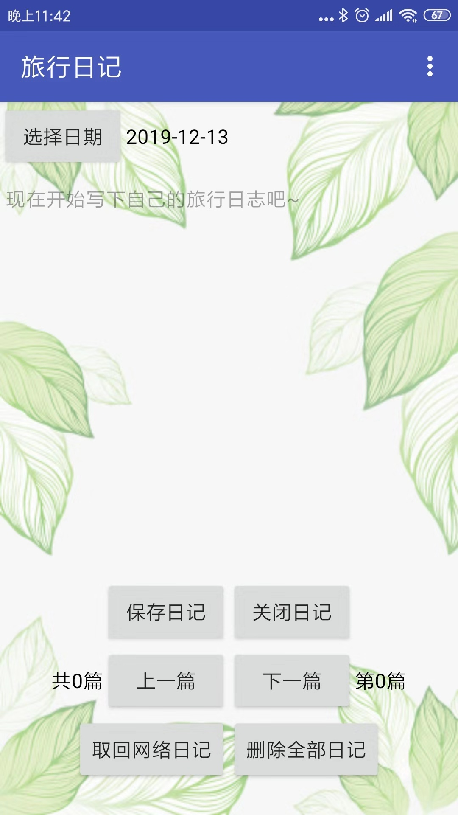
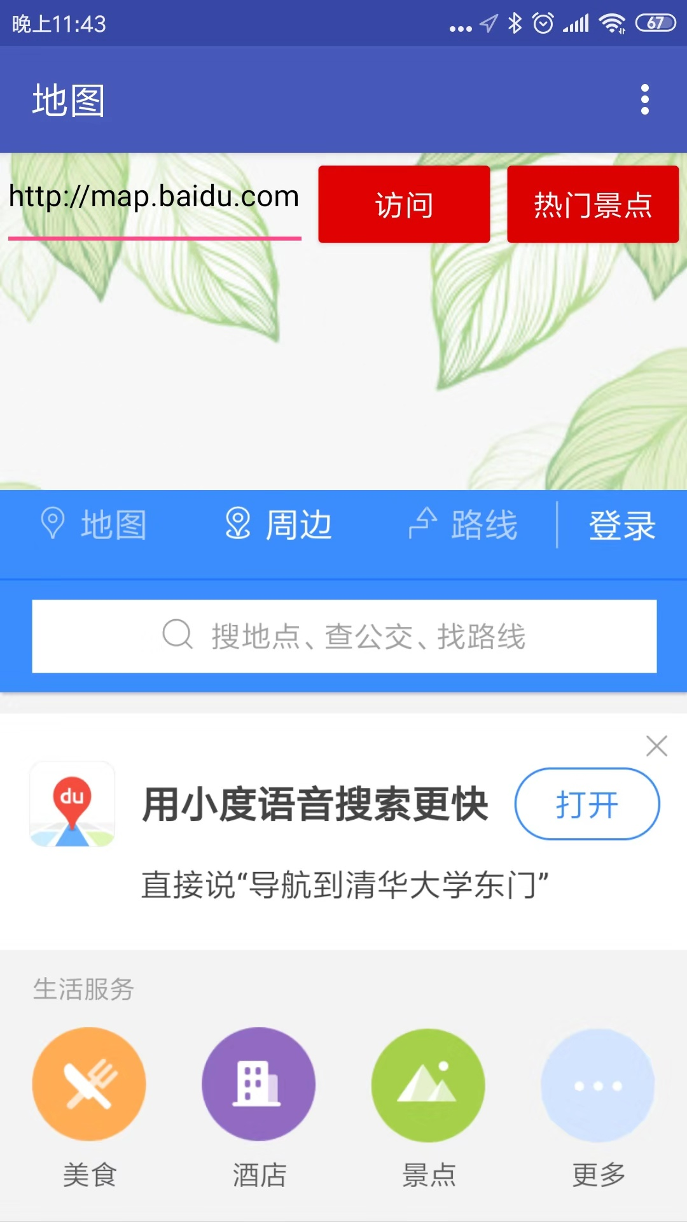
案例展示
标题文字添加

Slide 5
PART 02
组件设计

Slide 6
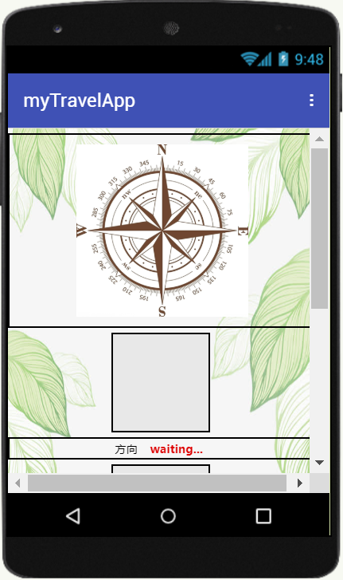
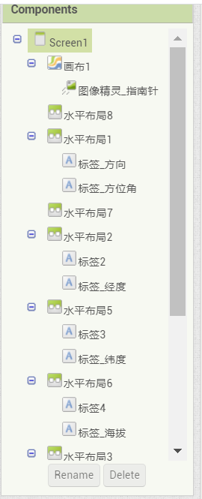
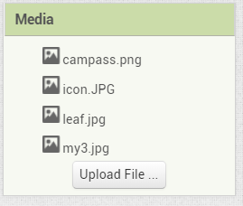
组件设计
标题文字添加

Slide 7
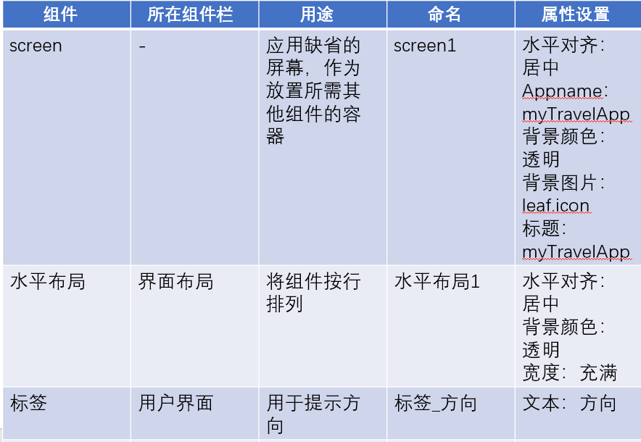
组件设计
The user can demonstrate on a projector or computer
标题文字添加
旅行小背包
旅行小背包

Slide 8
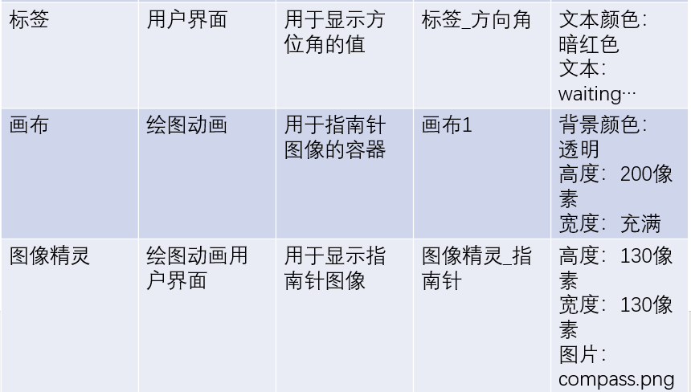
组件设计
标题文字添加

Slide 9
组件设计
组件 | 所在组件栏 | 用途 | 命名 | 属性设置
水平布局x5 | 界面布局 | 将组件按行排列 | 水平布局2-6 | 背景颜色：透明
标签 | 用户界面 | 用于提示经度 | 标签2 | 文本：经度
标签 | 用户界面 | 用于提示经度值 | 标签_经度 | 文本颜色：暗红色 文本：waiting…
标签 | 用户界面 | 用于提示纬度 | 标签3 | 文本：纬度
标签 | 用户界面 | 用于提示海拔 | 标签4 | 文本：海拔
标签 | 用户界面 | 用于提示海拔值 | 标签_海拔 | 文本颜色：暗红色 文本：waiting…
标题文字添加

Slide 10
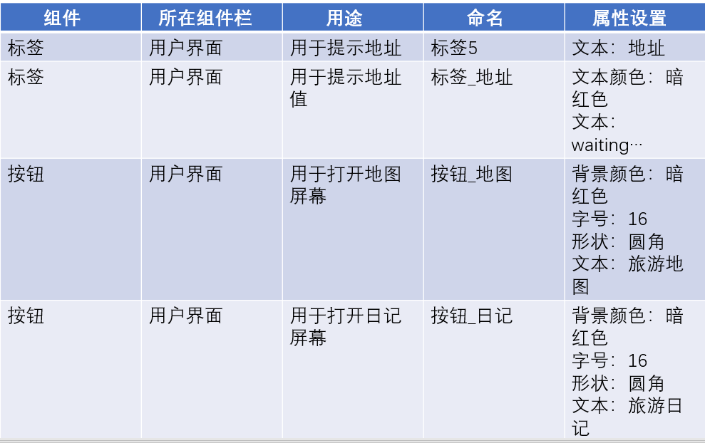
组件设计
The user can demonstrate on a projector or computer
标题文字添加

Slide 11
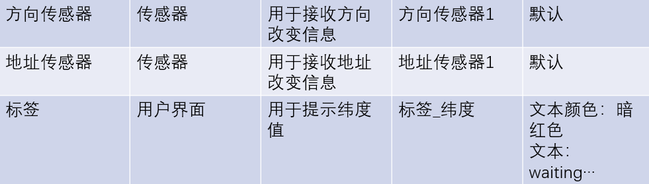
组件设计
标题文字添加

Slide 12
PART 03
实现指南针

Slide 13
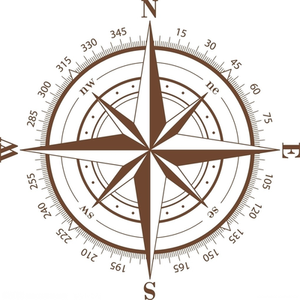
实现指南针
实现指南针的主要依赖2个组件：方向传感器&图像精灵
标题文字添加
方向传感器可以提供手机的方位数据，包括旋转角、倾斜角、方位角等
指南针的实现主要依赖于方位角的值

Slide 14
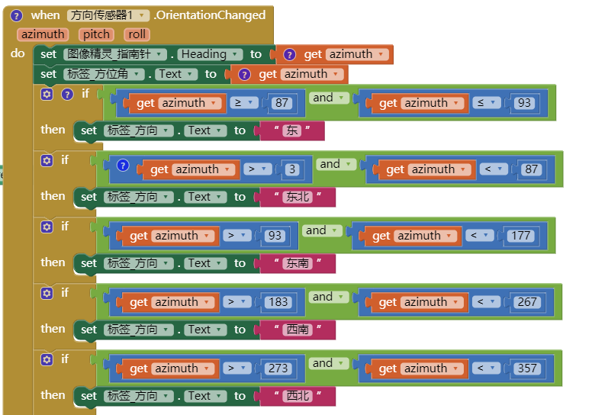
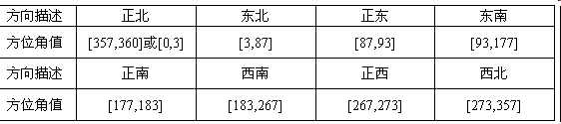
实现指南针
关联图像精灵的方向和方位角：
标题文字添加
用方向传感器来实现这一功能。

Slide 15
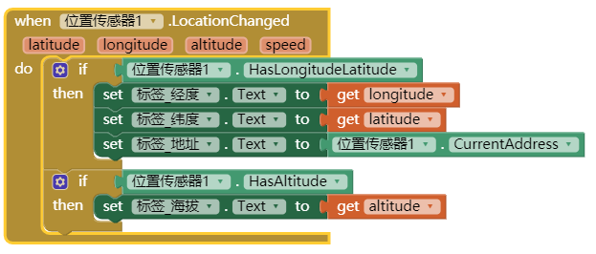
实现指南针
用位置传感器获取经纬度和海拔地址信息。
如果手机的定位服务刚启动，一般定位当前位置需要花费几分钟时间。这时如果App此时请求经度、纬度、当前地址或者其他任何位置数据，App Inventor只会报告Unavailable（不可用）
使用“经纬度数据状态”属性来检查位置传感器是否已经定位成功
标题文字添加

Slide 16
再见

